Slide 1
Ripercorrendo la storia di martinitt, stelline e pio albergo trivulzio

Slide 2
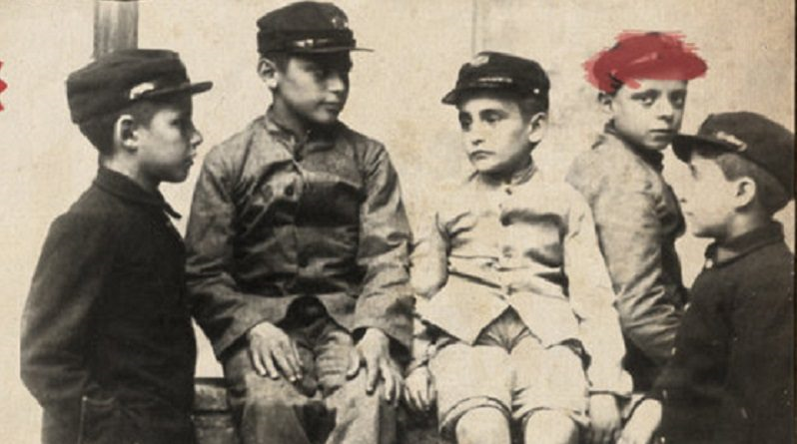
I MARTINITT

Slide 3
1532= Francesco Sforza fece chiamare Gerolamo Emiliani per far fronte al gran numero di orfani abbandonati.
1535= Il duca di Milano donò all’Istituto una sede in via Morone, dove poi sorse la chiesa di S. Martino, da cui presero il nome i Martinitt.
Oltre ad imparare a leggere, scrivere e a fare calcoli, i Martinitt ricevevano le basi manuali che permettevano loro di trovare lavoro una volta usciti dall’orfanotrofio.
1772= Maria Teresa d’Austria spostò i Martinitt nel Monastero di S. Pietro in Gessate, in modo da fornire una nuova collocazione al numero sempre crescente di orfani.
1807= Dopo la nascita della Congregazione di Carità napoleonica l’orfanotrofio dei Martinitt iniziò ad essere amministrato insieme a quello delle Stelline e al Pio Albergo Trivulzio.
1863= I consigli di amministrazione dei tre enti si unirono.
Dal dopoguerra a oggi Martinitt e Stelline vissero una enorme trasformazione
Oggi l’immenso complesso dei Martinitt è divenuto sede di un campus universitario.

Slide 4
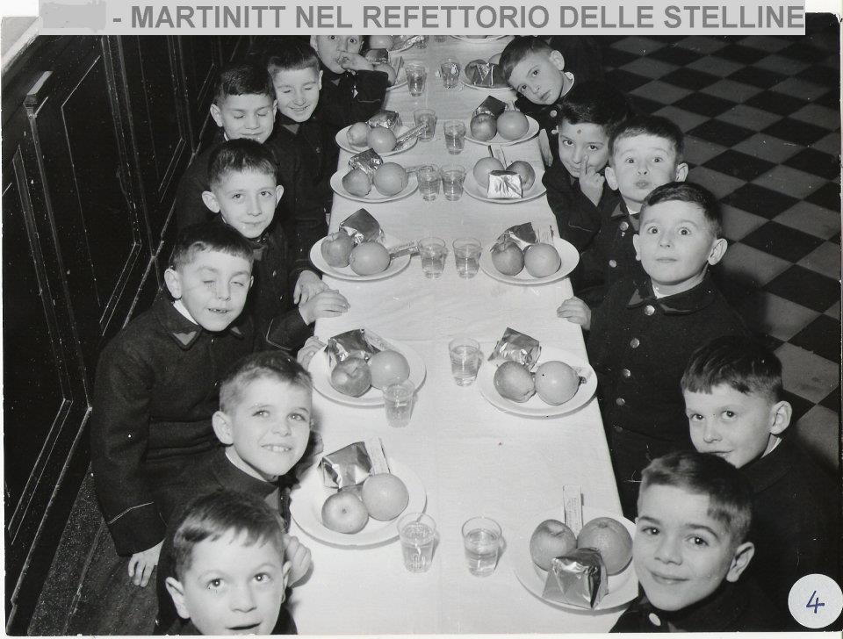
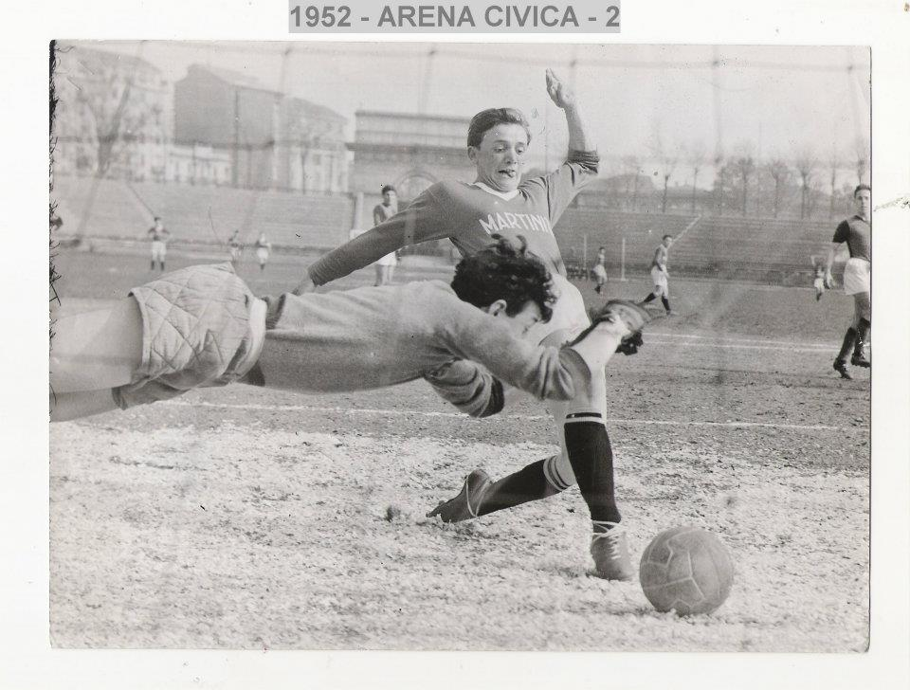
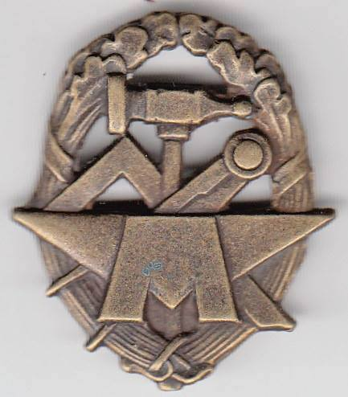

Slide 5
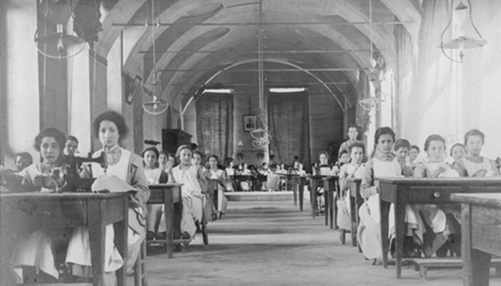
LE STELLINE

Slide 6
Nel 1578, per volere di san Carlo Borromeo, nacque lo Spedale dei Poveri Mendicanti e Vergognosi della Stella.
Nel 1534 i Padri Somaschi avevano costituito un vero e proprio orfanotrofio femminile, collocato inizialmente nel monastero di Santa Caterina di Rancate, da cui prese il nome, e spostato nel 1549 nella vicina Santa Caterina alle Orfane in Porta Nuova.
I due ricoveri ebbero vite parallele: come lo Spedale della Stella, anche l’orfanotrofio di Santa Caterina ricevette nel 1583, dallo stesso San Carlo Borromeo, un regolamento preciso e puntuale.
Nel corso del Seicento lo Spedale della Stella iniziò a limitare il ricovero degli adulti, preferendo accogliere ragazzi e ragazze orfani, e nella prima metà del Settecento divenne quasi esclusivamente un ricovero per fanciulle.
Nel 1752 i pochi orfani maschi rimasti vennero allontanati e Maria Teresa d’Austria conferì allo Spedale il titolo di Regio orfanotrofio femminile.
Nel primo ventennio del Novecento si cercò di superare la dimensione claustrale e di aprire nuovi sbocchi professionali alle Stelline, inviandole alle scuole pubbliche, istituendo nuovi corsi professionali e facendo seguire loro apprendistati presso officine esterne, come già da tempo facevano i Martinitt.
Nel 1986 il Comune di Milano e la Regione Lombardia hanno costituito la Fondazione Stelline, al fine di conservare il Palazzo e di promuovere iniziative socio-economiche e culturali.

Slide 7
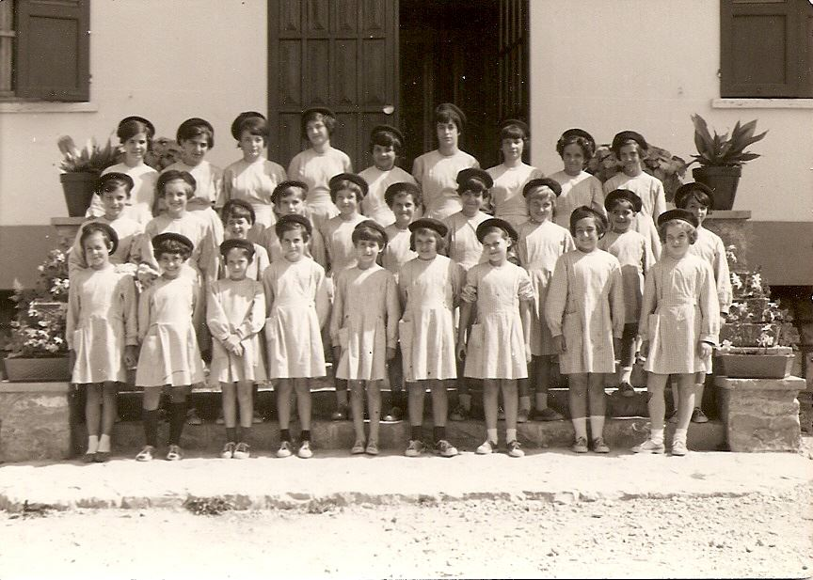
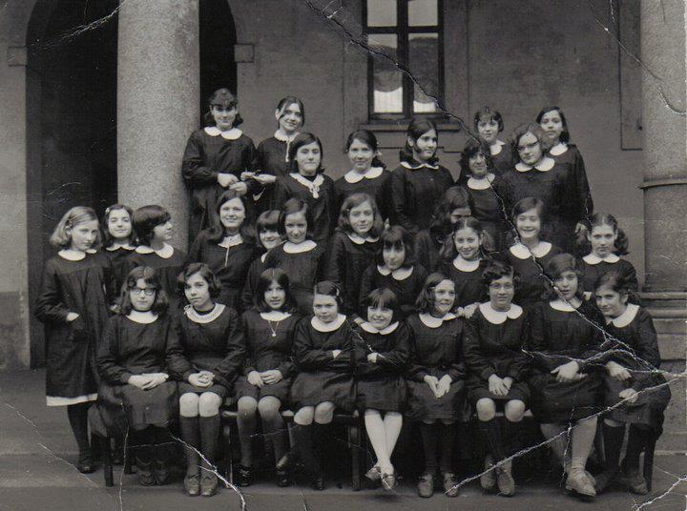
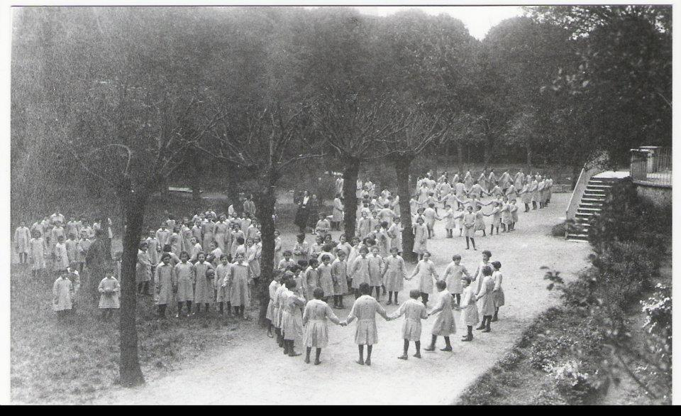

Slide 8
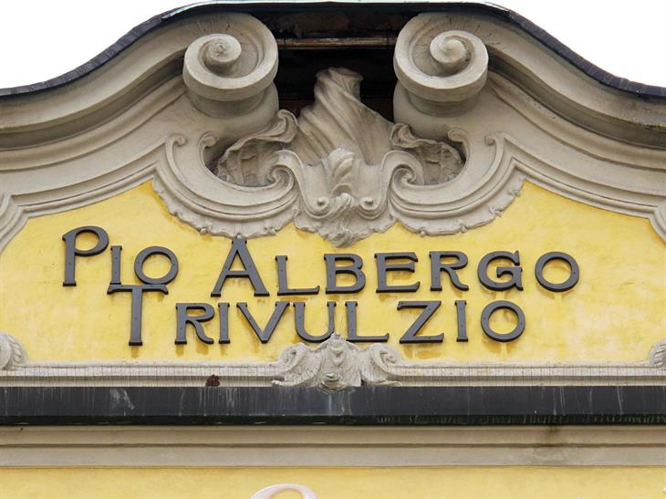

Slide 9
Fondato nel 1767 dal principe Antonio Tolomeo Trivulzio.
Ospita gli anziani più bisognosi e più poveri
Sede iniziale: palazzo del principe Trivulzio a Milano in contrada della Signora.
Grande aiuto e solidarietà da parte dei nobili milanesi.
Con le riforme assistenziali dei sovrani austriaci tra 1780 e il 1790 diversi enti vennero soppressi e i ricoverati trasferiti al Pio Albergo Trivulzio, con l’ampliamento dell’edificio.
Dal 1788 si diede il via ai lavori che durarono fino agli ultimi anni dell’800.

Slide 10
Nel 1910 venne costruita una nuova sede sulla strada per Baggio e i ricoverati vennero trasferiti; l’antico stabile venne bombardato durante la II Guerra Mondiale.
Il nuovo palazzo venne inaugurato il 22/05/1910 ed è l’attuale sede del Pio Albergo Trivulzio.
L’edificio è in stile neosettecentesco ed è caratterizzato da una struttura a padiglioni.
Il progetto mostra una distinzione tra la parte maschile e quella femminile con dormitori, sale di lavoro e infermerie a loro riservati.

Slide 11
Oggi il Pio Albergo Trivulzio è una “piccola città” nel cuore di Milano, un centro di servizi per gli anziani, con alcuni servizi aperti a tutti i cittadini.

Slide 12
REQUISITI per l’accoglienza negli orfanotrofi
Certificato di morte dei genitori
Certificato di nascita dell’orfano
Certificato di miserabilità
Certificato di residenza a Milano
Certificato di nazionalità
Certificato di sana e robusta costituzione
Certificato di vaccinazione
Certificato di matrimonio dei genitori

Slide 13
serie dei fascicoli personali degli orfani Martinitt
1^ SERIE: 1800-1900
2^ SERIE: 1901-1939
3^ SERIE: 1940-1959

Slide 14
FASCICOLI
PRIMA SERIE

Slide 15
ORFANI 1800-1900
SCOLARO | 1
FILOGRAFO | 1
INCISORE | 1
BOTTEGAIO | 1
OPERAIO | 1
COMMESSO | 1
FALEGNAME | 2
Unità analizzate: 8

Slide 16
UOMINI 1800-1900
OREFICE | 2
SCRITTORE | 1
FALEGNAME | 7
TESSITORE | 1
FACCHINO | 4
FILAMENTA | 1
MEDIATORE | 1
LAVATORE PANNI | 1
PORTINAIO | 1
FABBRICATORE ARMI | 1
INFERMIERE | 2
STAMPATORE | 1
MAGAZZINIERE | 2
COCCHIERE | 3
FORATORE | 1
SARTO | 1
IMPIEGATO | 1
MASTRO D'ORGANO | 1
GARZONE | 1
FABBRO | 1
FERRAIO | 1
LAVORI PRATICATI DAGLI UOMINI
Unità analizzate:35

Slide 17
DONNE 1800-1900
SERVENTI | 2
OPERAIA | 1
SARTA | 1
CUCITRICE | 1
TESSITRICE | 1
Unità analizzate: 6

Slide 18
FASCICOLI
SECONDA SERIE

Slide 19
ORFANI 1900-1939 | NUMERO
orafo | 1
meccanico | 3
foto-incisore | 1
cesellatore | 1
impiegato | 1
tappeziere | 1
operaio | 2
litografo | 1
Unità analizzate: 11

Slide 20
UOMINI 1900-1939 | NUMERO
tornitore | 1
pittore | 1
intagliatore | 1
idraulico | 1
meccanico | 3
cocchiere | 1
cameriere | 2
musicista | 1
impiegato | 1
magazziniere | 1
capomastro | 2
fattorino | 1
litografo | 1
LAVORI PRATICATI DAGLI UOMINI
Unità analizzate: 17

Slide 21
LAVORI PRATICATE DALLE DONNE
DONNE 1900-1939 | NUMERO
sarta | 2
donna di servizio | 2
contadina | 1
servente | 2
cuoca | 1
portinaia | 1
lavandaia | 1
domestica | 2
ricamatrice | 1
litografa | 1
commessa | 2
passamaniera | 1
Unità analizzate: 17

Slide 22
LAVORI DI “IERI” E DI “OGGI”
COCCHIERE AUTISTA(PRIVATO)
MASTRO D’ORGANO MAESTRO D’ORGANO
ECONOMO SEGRETARIO/CONTABILE
CUCITRICE MACCHINA APPOSITA
TESSITRICE MACCHINA APPOSITA

Slide 23
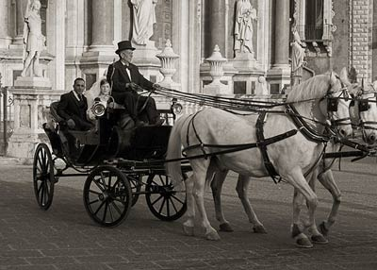
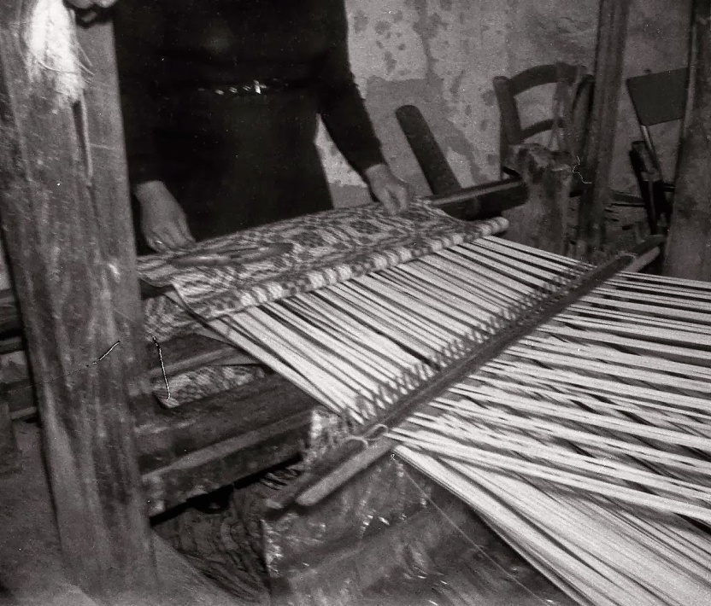
COCCHIERE:
Il cocchiere era un uomo che conduceva un veicolo trainato da cavalli progettato per il trasporto di più passeggeri o di posta.
l cocchiere esercita un'attività remunerata per conto di un datore di lavoro, o per proprio conto. Conduce i cavalli seduto su un sedile posto solitamente nella parte anteriore della vettura.
Il cocchiere era un personaggio importante, soprattutto all'epoca delle grandi diligenze che assicuravano servizi regolari tra le grandi città. Spesso aveva autorità sull'organizzazione del viaggio, regolando i tempi di marcia e le soste.
CUCITRICE:
Questo mestiere ora non è più molto diffuso, poiché le persone sono state sostituite da dei macchinari. Consisteva nel ricamare e/o cucire vari capi di abbigliamento. Talvolta consisteva solamente nel decorare capi già prodotti producendo, ad esempio, solamente l’orlo

Slide 24
Biografie di Martinitt nati sullo scorcio dell’Ottocento e dimessi dall’orfanotrofio nei primi anni del Novecento
Il contesto storico
Biografie

Slide 25
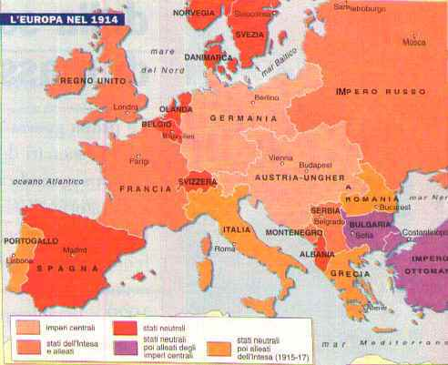
IL CONTESTO STORICO
La Grande Guerra (1914-1918) coinvolge tutte le principali potenze europee e cambia radicalmente gli scenari geopolitici ereditati dalla seconda metà dell’Ottocento. Le forze alleate (Regno Unito, Francia e Russia, cui si aggiungerà poi l’Italia) e quelle degli Imperi centrali (l’Austria-Ungheria, la Germania, Impero ottomano e Bulgaria) trovano nell’assassinio a Sarajevo dell’arciduca Francesco Ferdinando il pretesto per scatenare un conflitto mai visto prima, che causerà nove milioni di morti tra le forze armate e sette tra la popolazione civile, e tra le cui conseguenze vi sarà anche l’affermazione delle dittature nazifasciste degli anni a venire.

Slide 26
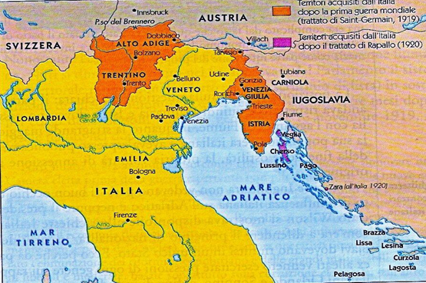
Le conseguenze
Dopo le devastazioni causate dalla Prima Guerra Mondiale, le potenze occidentali vincitrici imposero alle nazioni sconfitte una serie di trattati molto duri che ridussero significativamente l’estensione del territorio nazionale delle Potenze Centrali, imponendo il pagamento di somme consistenti in risarcimento.
Poche volte, in passato, la geografia dell’Europa aveva subito un cambiamento così radicale: il primo, diretto risultato della guerra fu che i vari Imperi – Russo, Tedesco, Austro-Ungarico e Ottomano – cessarono di esistere. Inoltre, gli Austriaci dovettero cedere all’Italia il Sud Tirolo, Trieste, il Trentino e Istria, mentre la Romania ottenne la Bucovina. Un punto importante del trattato proibiva all’Austria di modificare da quel momento la sua nuova condizione di stato indipendente, impedendole, di conseguenza, l’eventuale unificazione con la Germania.

Slide 27
FIDANZA VIRGILIO
Fidanza Virgilio nasce a Milano il 28/03/1890 dal fu Giuseppe e Mascetti Rosa.
Il padre, nato a Milano, figlio di Giovanni e Piti Luigia, marito di Rosa e di professione fabbro , decede all’età di 36 anni il 12/09/1894 a Milano. Mascetti Rosa, nata il 24/01/1863, anch’ella di Milano, rimane vedova. Dopo ormai tre anni decide di richiedere l’ammissione al orfanotrofio maschile di Milano per il figlio Virgilio; la prima richiesta viene inoltrata l’ 1/05/1897, mentre la seconda il 13/05 dello stesso anno. L’orfano riesce ad ottenere una ammissione provvisoria il 10/10/1890 e la definitiva il 03/02/1899. Fidanza Virgilio viene ammesso poiché presenta tutti i requisiti necessari: è vaccinato e gode di buona salute (l’ultima il 10/10/1988, il giorno della sua entrata nell’Istituto), la sua famiglia ha ottenuto il certificato di miserabilità: la madre e le due sorelle, Carolina di 8 anni e Luigia di 9 (quest’ultima è stata costretta a dimettersi dall’orfanotrofio femminile perché affetta da tigna) vivono con lui in via Capre n.5. Possedevano una bottega che è stata chiusa per problemi economici e la madre lavora come cucitrice. Il certificato viene siglato l’11/03/1897 dalla Questura del Circondario di Milano.
Per quanto riguarda il percorso d’istruzione dell’orfano, non ci sono dati relativi a voti scolastici ma troviamo diverse mancanze e fregi di merito: all’inizio i suoi esiti sono molto positivi e nel 1899 ottiene il primo fregio di merito e di seguito, nel 1901 un secondo. Tuttavia successivamente, dal 1902 il suo comportamento peggiora: non ha contegno durante le lezioni, disubbidisce agli ordini e si fa influenzare dai compagni, per questi motivi gli vengono inflitte diverse punizioni: viene privato di vino e contorno, delle passeggiate per varie volte oppure segregato o obbligato alla permanenza in cella.
A partire dal marzo 1902 il suo comportamento non è affatto uniforme, infatti ha spesso vari periodi di pigrizia e negligenza. Ciononostante dal 1904 la sua condotta torna ad essere del tutto distinta e viene nominato “allievo scelto”. Successivamente nel 1905 ottiene un terzo fregio di merito e manca dal ricevere il quarto a causa di un ritardo lavorativo; nel 1906 ottiene il quinto e infine il sesto nel 1907.
L’orfano richiede ammissione al lavoro a 11 anni esprimendo una preferenza verso la meccanica, diviene tuttavia orefice presso la ditta Giani con mercede giornaliera di L. 2,50. Durante il periodo del suo operato accumula un credito totale di L.745,64 al quale viene sottratto un debito di L. 109,80, per un credito residuo finale di L. 655,84. Molta parte del guadagno è data dai premi Garoni, Garoni Marcora e Minola. Il mandato di pagamento è intestato alla madre e le viene consegnato alla dimissione del figlio Virgilio. La dimissione regolare viene presentata il 29/04/1907 ed effettuata il 18/05 dello stesso anno sotto richiesta della madre.

Slide 28
MONETA ABRAMO
Moneta Abramo nasce il 17/01/1899 a Milano, da Luigi Moneta e Amelia Pina. Luigi, di professione calzolaio, figlio di Pasquale e Annunciata De Gaspari, muore a 35 anni, il 14/06/1905. La madre Amelia lavora invece come servente e nasce a Milano da Pietro e Maria Branda, l’8/09/1869. Dopo la morte del marito, tale vedova, risiedente al dormitorio di Via Colletta, decide di abbandonare il figlio di nove anni per fuggire e risposarsi fuori Milano. Non riuscendo a rintracciare la madre, il ragazzo viene portato all’Istituto di Fanciullezza Abbandonata in Via Nino Bixio, 14 il giorno 3/06/1908. La struttura chiede poi il suo trasferimento verso l’Orfanotrofio dei Martinitt il 14/12 dello stesso anno, dichiarandosi tutore di Abramo, non essendovi parenti conosciuti. Dagli esami eseguiti di Sana e Robusta Costituzione, del 6/11/1908, il giovane risulta essere sano ma di fragile costituzione. Viene inserito nell’Istituto provvisoriamente il 4/01/1909, all’età di nove anni e ammesso definitivamente sei mesi dopo, il 6/07/1909.
Prima di essere abbandonato frequentava la seconda elementare, e solo dopo essere entrato nell’Istituto consegue il diploma di quarta classe. Trova impiego nella professione di tipografo, presso la ditta Allodi e Pirola, con una paga giornaliera di 0,75 lire. Nel 1911 viene ricoverato a causa di una grave pleuro-polmonite. Viene dimesso anticipatamente il giorno 1/04/1914, sotto richiesta della madre, con un credito totale di 9,60 lire. Nel fascicolo sono inoltre presenti richiami relativi a cattiva condotta, come: ritardo, oltraggio verso superiori e mancanza disciplinare.

Slide 29
PENNATI DANTE
Pennati Dante nasce il 26/09 del 1892 a Milano ed è il terzogenito del fu Giovanni e Angela Pelucchi.
Il padre è un deviatore ferroviario nato a Balsamo nel 1852, mentre la madre nasce a Musocco nel 1864, ed è una cucitrice.
Dante ha due fratelli maggiori: Carlo, nato nel 1888 e Mario, del 1889. Entrambi i fratelli sono fabbri.
I nonni materni, Pietro e Giovanna, fanno molti sacrifici per aiutare la figlia e il genero, entrambi malati. Dopo anni di malattia muoiono entrambi nel 1896. Il nonno, guardiano ferroviario, è in pensione e deve badare alla moglie e ai tre nipotini con una pensione di L. 1,62 al giorno.
Nel 1900, all’età di otto anni, Dante viene portato in orfanotrofio, e viene accettato dopo sei mesi di prova.
Nel 1901 contrae la varicella, ma si ristabilisce e nel 1905, dopo una degenza, viene dichiarato sano.
Il tutore, Carlo Pelucchi, esprime la sua personale preferenza verso la professione che l’orfano dovrebbe praticare: il falegname.
Ciononostante, quando il 26/09/1908, Carlo richiede la dimissione del suo pupillo a causa di motivi familiari, Dante sta svolgendo la professione di meccanico, guadagnando dalle L. 1,50 alle L. 2,00.
Dante vince un Premio Consiglio di poche Lire, e all’uscita dall’orfanotrofio il suo credito totale è di L. 261,71.

Slide 30
PEREGO GIOVANNI
Perego Giovanni nasce a Genova il 1/06/1892. La madre , Bargna paolina , è sorpresa ad infrangere la fedeltà coniugale, per questo il padre, sospettando che Giovanni non fosse suo figlio lo abbandona; della madre non si hanno più notizie ma si pensa che sa tornata a Genova con la sorella quattordicenne di Giovanni quando egli aveva solo nove mesi
Il padre Giuseppe di professione calzolaio e residente a Milano, muore a trentotto anni .
Giovanni si trova quindi orfano di padre e abbandonato dalla madre, ormai considerata donna di cattivi costumi.
Il bambino si trasferisce quindi dai nonni a Milano in via galileo n.23, essi vivono in una stanza e pagano L.100 all’ anno. Il nonno purtroppo però muore quasi subito e la nonna rimane da sola ad occuparsi del nipote ; l’anziana signora, ormai acciaccata e quasi sorda muore dopo pochi anni.
Privo di parenti che riescano a provvedere al suo sostentamento è costretto ad entrare in orfanotrofio.
Inizialmente fatica ad essere ammesso a causa della mancanza di alcuni documenti ma inseguito alla consegna delle carte richieste e alla certificazione della sua ottima salute il 25/08/1902 entra provvisoriamente in orfanotrofio e viene ammesso ufficialmente il 2/04/1903.
Il suo tutore è lo zio Perego Luigi.
In orfanotrofio Giovanni frequenta tutti e cinque gli anni di scuola elementare a cui va aggiunto un anno di scuola educativa al lavoro. Durante il suo percorso scolastico viene ripreso più volte per il suo comportamento scurrile, era infatti indicato come esaltatore di folle e talvolta bestemmiatore.
Giovanni intraprende il mestiere di elettricista, ma in particolare si dedica alla meccanica; è apprendista meccanico dal 25/05/1906 al 6/03/1907. L’ occupazione di meccanico non è tuttavia di suo gradimento e durante la sua carriera subisce un infortunio poiché la sua mano rimane schiacciata in un ingranaggio e ne esce distorta e privata della prima falange del dito medio.
Riceve inoltre due premi sul lavoro: il primo nel’aprile del 1903 e il secondo nel maggio 1906.
Ciononostante sono riportate diverse mancanze lavorative :è accusato di cattiva condotta, ritardi nei rientri e giustificazioni poco attendibili.
Il tutore del orfano chiede la sua dimissione quando questo raggiunge il dodicesimo anno d’età; la richiesta di dimissione viene approvata dal consiglio.
Perego Luigi viene dimesso il 30/04/1909 e il credito finale ammonta a L. 583,34.
Il ragazzo muore durante la prima guerra mondiale.

Slide 31
RESCALLI EUGENIO
Rescalli Eugenio nasce il 19/06/1883 e viene battezzato il giorno dopo.
È orfano di padre, Rescalli Ambrogio, che era un sorvegliante urbano di 38 anni. La madre, Isabella Dornini, è una giornaliera rimasta vedova a 32 anni; il suo lavoro non è abbastanza per mantenere anche il figlio, così Eugenio viene certificato appartenente a famiglia povera. La madre si trova quindi costretta, il 1/12/1900 a fare richiesta per mandare il figlio in orfanotrofio.
Il 20/12 l’orfano viene allora visitato per controllarne la salute, fondamentale per essere accettati nell’istituto. Dopo essere stata verificata la sua sana costituzione, il ragazzo viene quindi ammesso alla prima classe. Durante il suo percorso scolastico ottiene voti appena sufficienti, tuttavia non ha alcuna carenza scolastica. Ogni anno cambia scuola, alternandosi tra Via Stella e Via Pisacane.
Dalle mancanze disciplinari ricevute, il ragazzo non sembra essere molto interessato alla scuola, dal momento che compie diversi atti poco educati e si prende gioco del personale. Per questo viene spesso privato del vino a tavola e di uscite straordinarie, ciononostante la sua carriera scolastica fosse iniziata con molte distinzioni positive. Ha infatti ottenuto un fregio. Inoltre, la sua media di comportamento raggiunge il nove.
Terminato il corso elementare standard, il rettore prende in considerazione l’idea di fare intraprendere a Eugenio un percorso di istruzione artiera, poiché Eugenio eccelle nelle materie artistiche, quali “incisione su pietra” ,“cesellatura” e “incisione su metallo”.
Il ragazzo frequenta quindi una scuola artigiana durante la quale ha modo di migliorare drasticamente i suoi voti fino ad ottenere il ruolo di incisione su pietra presso la ditta Marzucchi-Messoni, che gli frutta un guadagno di lire 3,50 al giorno.
Le sue doti lo portano a vincere due volte il premio Garoni e una volta il Garenagli, arrivando ad accumulare complessivamente 700 lire di guadagno.
In seguito versa delle lire alla Cassa Nazionale di Previdenza per l’Invalidità e la Vecchiaia degli Operai per la sua assicurazione, e salda vari debiti finendo con un credito residuo di circa 530 lire.
La madre quindi, avendo migliorato la sua condizione di miserabile, il 15/04/1911 fa domanda per ritirare il figlio visto il raggiungimento dei suoi 18 anni. La richiesta viene accettata in seguito ad un’ultima visita di accertamento, terminata con esiti positivi.

Slide 32
RONCORONI ENRICO
Roncoroni Enrico, nato a Milano il 16 ottobre 1824 figlio di Carlo Roncoroni e Bonini Giuseppa.
Enrico è domiciliato a Milano in via Vicolo Signore n.7 .
È ammesso provvisoriamente il 26 Agosto 1902 e definitivamente il 2 Aprile 1903.
Ha una buona condotta ed effettua i seguenti studi: la quarta elementare, il secondo corso complementare e il secondo corso di disegno ornamentale.
Esercita la professione di meccanico e guadagna un credito residuo di L. 896.95 inoltre vince nel 1908 e nel 1912 due premi.
L’orfano è vaccinato regolarmente e prima di entrare in orfanotrofio effettua due visite mediche. Il padre Roncorni Carlo muore il 28 Gennaio 1902 ed era un cocchiere.
Per quanto riguarda la madre il 28 settembre 1904 si trasferisce a Lugano presso la famiglia pasticceria Cannabio, inoltre il petente ha due fratelli e due sorelle.
L’8 Febbraio 1902 riceve il certificato di miserabilità e infine il 6 Aprile 1912 viene dimesso, ritirato dalla madre residente in Corso Garibaldi 11.

Slide 33
ROSSI PRIMO GIUSEPPE
Rossi I Giuseppe nasce il 17/07/1885. E’ orfano di entrambi i genitori. La madre, Girelli Emilia, è casalinga e muore all’età di 36 anni il 24/04/1901. Il padre, Luigi Rossi, di mestiere contadino, muore il 30/12/1902 all’età di 43 anni. Oltre a Giuseppe i coniugi lasciano orfani altri quattro figli: Angelo, il maggiore, ha 13 anni e fa il muratore, Paola di 10 anni, Luigia di 5 e Giovanni di 3.
I fratelli, per non rimanere in mezzo alla strada, vanno ad abitare dalla zia Luigia Rossi, ella fa la ricamatrice e guadagna L.1,00 al giorno più L.20,00 dalla Congregazione di Carità; possiede una stanzetta al secondo piano e paga L.90 di affitto all’anno.
Dopo la morte di entrambi i genitori l’ 8/01/1903 Giuseppe fa richiesta all’orfanotrofio maschile. Giuseppe Rossi è ammesso il 29/08/1903 poiché presenta tutti i requisiti necessari, infatti egli gode di buona salute, come risulta dalle visite mediche del 5/07/1903 e del 17/0771903, la sua famiglia risulta miserabile e ha fatto tutti i vaccini richiesti.
Ha frequentato la prima elementare maschile minore in via Giulio Romano fra il 1902 e il 1903 prima di entrare in orfanotrofio. Successivamente continua all’interno della struttura gli studi elementari e viene promosso il 7/07/1906 con un totale di 67/80.
Il 4/12/1908 si iscrive alla scuola operaia maschile dei fabbri e viene promosso con buoni voti.
Viene dimesso il 30/10/1909 per volere della zia, la quale gli trova un lavoro ben pagato da operaio. Grazie alle quote annuali sul legato Banfi guadagna un credito di L.23,40, al quale gli vengono sottratte L.2,30 di debito per via di anticipazioni e guasti ai mobili e importo oggetti smarriti.
Egli ha avuto due tutori: inizialmente Rossi Ambrogio, il quale viene sostituito da Ripamonti Luigi l’8/01/1903.

Slide 34
ROSSI LUIGI
Rossi Luigi, nato il 09/09/1895 a Milano in Via Pace n.2 da Baroli Rosa e Rossi Giuseppe.
Il padre nato e residente a Milano, figlio di Giuseppe e Basava Vittoria, marito di Rosa, di professione lavandaio, decede a 39 anni il 14/11/1899 a Milano. Baroli Rosa rimane vedova. Ella decide di inviare richiesta all’orfanotrofio maschile di Milano inoltrando la domanda all’Onorevole Consiglio degli Orfanotrofi per il figlio Luigi.
L’ammissione venne presentata il 10/12/1902, l’orfano riesce ad ottenere un’ammissione provvisoria il 10/09/1904 e la definitiva l’11/12/1904; Luigi Rossi viene ammesso poiché presenta tutti i requisiti necessari, infatti egli gode di buona salute (ciò è attestato dalle visite mediche richieste dall’orfanotrofio, la prima il 15/07/1904 e la seconda il 6/09/1904, quando il petente aveva 9 anni) e la sua famiglia è in condizione di miseria: la madre e le due sorelle, Maria di 5 anni ed Emilia di 15 (che guadagna L. 2,00 a settimana come modista) vivono con lui in via pace al trentesimo piano, in una stanza in un sottoscala, necessitando di affittare un letto per L. 5,00 al mese, che fruttano alla madre circa L. 1,00 al giorno, al quale è possibile sommare solo un guadagno di L. 10,00 al mese da servente.
Da considerare il fatto che le condizioni della famiglia peggiorano quando la madre contrae l’anemia.
Per quanto riguarda la scuola, ci sono documenti che attestano il percorso scolastico di Luigi Rossi: durante la sua istruzione l’orfano frequenta la scuola in istituti ogni anno diversi.
Dal 1908/09 al 1909/10 frequenta la scuola per orafi superando gli esami con esito lodevole.
Rossi Luigi diviene cesellatore presso la ditta Redanelli in via S.Maurizio con mercede giornaliera di L. 2,50.
Durante il periodo del suo operato accumula un credito totale di L 369,40, al quale viene sottratto un debito totale di L. 72,61, per un totale credito residuo di L. 296,87 (rilasciato il 19/03/1913).
Ad ormai maggiore età compiuta del figlio Luigi, Baroli Rosa richiede la sua dimissione, la quale viene ufficialmente effettuata regolarmente il 22/03/1913.
La madre dell’orfano riceve inoltre il mandato di pagamento più un premio di incoraggiamento del figlio.

Slide 35
POCHINTESTA CARLO
Carlo Pochintesta nasce a Milano il 30/10/1888 e viene battezzato subito dopo, il 31/10/1888. I suoi genitori si chiamano Carlo (calzolaio) e Giovanna Calvi (cucitrice), sposati dal 10/04/1887, un anno dopo la certificazione dell’atto di miserabilità, siglato il 18/10/1896.
Sfortuntatamente Carlo e sua sorella di un anno più grande Emma rimangono orfani prima del padre, che muore a 28 anni il 5/10/1888, e poi della madre, scomparsa a 26 anni il 19/02/1889.
La sua famiglia è originaria di San Colombano al lambro, i suoi nonni paterni si chiamano Angelo Pochintesta e Albiana Liamata, quelli materni Francesco Calvi e Maria Misifia; i suoi zii si chiamano Giuseppe Pochintesta, Giovanni Pochintesta, Bernardo Giorgioni (muratore), Severino Zuccotti (sarto) e Giuseppa Pochintesta.
Il consiglio di famiglia, formato dai parenti appena nominati, elegge come tutore del bambino il nonno Angelo Pochintesta, di 65 anni.
Dopo la morte dei genitori Carlo va a vivere da sua zia paterna Giuseppa, che verrà poi nominata sua protutrice. Ella purtroppo però abita in un piccolo monolocale con i suoi cinque figli, e non può mantenere il nipote.
Prima di entrare in orfanotrofio il ragazzo frequenta la prima elementare alla scuola Ovista di Sedriano, e viene promosso il 13/07/1896 con 22 su 30 e ) in comportamento.
La richiesta del ricovero nell’istituto viene avanzata dal suo nuovo tutore Mussi Colombano, vicino di casa della zia Giuseppa, entrambi infatti vivono in via Anfiteatro, il primo al numero 16, mentre la seconda al 13. Sappiamo che Colombano è il suo tutore perchè l’indennizzo di L.40 per compare le divise di Carlo viene versato sul suo conto.

Slide 36
Carlo entra in orfanotrofio l’ 8/10/1896, viene vaccinato una settimana dopo e, in seguito a tutti gli accertamenti che verificano la sua salute, viene ammesso definitivamente il 28/02/1897.
Il 14/10/1898 finisce la II classe e viene ammesso alla successiva. Nell’ottobre 1898 si rompe l’omero sinistro e rimane degente per 20 giorni.
Durante l’anno scolastico 1898/99 l’orfano frequenta la classe 3B, sulla sua pagella è scritto anche il regolamento scolastico. Quell’anno viene promosso con la media del 7 nonostante un 5 in italiano. L’8/7/1899 viene prosciolto dall’obbligo d’istruzione elementare, sempre con la media del 7, ha due insegnanti.
Il 12/7/1900, alla fine della IV classe, viene promosso con 33 punti su 50. Nel 1901, alla fine della V classe elementare, Carlo viene promosso con tutti 6 e un 7. Nel 1903 viene vaccinato contro il vaiolo e lo stesso anno viene ammonito per aver rubato un orologio a casa di sua zia; in seguito Carlo scrive una lettera di scuse al rettore per evitare l’espulsione.
Durante la sua carriera scolastica viene punito diverse volte per negligenza, ritardi, abbandono del luogo senza permesso, assenze non giustificate. Proprio per questi brutti comportamenti durante la sua permanenza nell’Istituto riceve solo due lettere di merito. Queste sue mancanze gli creano problemi anche sul lavoro.
Alla fine del suo percorso istruttivo, Carlo esprime la sua preferenza lavorativa verso l’impiego di tipografo impressore e in strumentalista in ottone nel 1903, meccanico in elettrico, calzolaio (sulle orme del padre), stampatore e incastratore su pietra nel 1904. Viene infine assunto come litografo stampatore presso la ditta Galimbretti con una paga giornaliera di L. 2,00.
IL giorno del suo congedo, il 2/6/1906, riceve una liquidazione finale di L.196,21, comprese le L.40 di Legato Banfi.

Slide 37
RAVIZZA ARTURO
Ravizza Arturo nasce a Legnano il 9/12/1897. E’ figlio del fu Giuseppe Ravizza, morto il 25/05/1899, figlio di Banfi Petronilla e del fu Ludovico, e di Fornasari Giuseppa, nata a Milano il 28/04/1861, dai genitori Antonio Fornasari e di Cellio (dal nome indecifrabile). L’orfano ha quattro fratelli: Giovanni (15), Ludovico (16) e Angela.
Il richiedente non ha altri parenti perchè tutti morti. La madre svolge la professione di casalinga e guadagna 60 L. all’anno.
L’orfano è domiciliato a Milano, in Piazza Vetra n.19. Vivono in una casa con una camera e un ripostiglio, dove dormono e pagano un affitto di L.140.
Il petente fa richiesta di ricovero presso l’orfanotrofio maschile di Milano (situato in via Vittoria n.31) a 7 anni, il 4/9/1907.
Il certificato della sua iscrizione viene firmato dalla madre lo stesso giorno. Verrà poi ammesso in definitiva in data 10/03/1908. Il suo percorso all’interno dell’orfanotrofio è cominciato in modo regolare; viene vaccinato il giorno 26/06/1904, per poi subire una rivaccinazione pubblica gratuita l’ 8/05/1908.
Al richiedente viene rilasciato un certificato di salute a seguito di una visita medico-chirurgica il 2/07/1907. Gli viene fatta una seconda visita medica il 12/07/1907 ed un’ulteriore visita il 4/09/1907, giorno del suo ingresso.
Gli viene rilasciato un certificato di miserabilità il 28/01/1909, poiché appartenente a famiglia povera.

Slide 38
Agli inizi frequenta la classe II, aula 13 e si specializza in disegno ornamentale. All’interno della struttura prosegue fino alla V elementare.
Non è un bambino esattamente docile e mite, ma di rado riesce a classificarsi distinto, come a novembre del 1907, poi ricade in negligenza a scuola il 5/12 dello stesso anno. Per tre mesi di fila dell’anno seguente si riclassifica distinto, ma non tarda a farsi etichettare come indisciplinato e ha un cattivo contegno, per questo l’anno 1909 merita 5 in condotta, mentre per tutta la sua successiva permanenza riporta 6 in condotta. E’ disobbediente; ruba in varie occasioni il cibo dal refettorio e produce danni all’Istituto, questo è causa di persistenti note di demerito e punizioni come privazione di pietanza e lontananza dal vino per due volte. Una delle ultime cose che fa è scrivere una letterina indirizzata ad un compagno, contenente delle bestemmie. In data 19/01/1909 l’orfano invia una lettera di scuse al censore, dichiarando di aver imparato fuori dall’Istituto quelle brutte parole.
Continua a compiere atti deplorevoli come lanciare una spazzola contro il crocifisso, motivo per cui si scusa in una seconda lettera al censore il giorno 20/06/1909. Viene quindi definitivamente espulso il 25/06/1909. La madre tenta invano di chiedere perdono al censore affinchè il figlio sia riammesso, ma non ottiene alcun esito.
La quota annuale sul Legato Banfi di Arturo Ravizza ammonta a L.86, con un debito totale di 170, contenente 55 addebiti e 115 guasti ai mobili ed oggetti smarriti.
L’orfano viene infine indirizzato all’istituto Pedagogico Forense in data 17/12/1909. Da qui non si hanno più riscontri sul ragazzo.

Slide 39
IL NOSTRO PERCORSO DI ALTERNANZA- SCUOLA LAVORO
Durante questa settimana di alternanza siamo entrati direttamente in contatto con il mondo lavorativo. Abbiamo sperimentato cosa vuol dire avere un impiego in un vero ufficio, con le sue regole e doveri. Ci siamo impegnati ad essere puntuali e conseguito il nostro obbiettivo. Non tutti eravamo abituati a prendere i mezzi siamo diventati più responsabili anche sotto questo aspetto.
Abbiamo lavorato sia individualmente che come gruppo e abbiamo migliorato le nostre doti collaborative. Inoltre, dovendo lavorare su documenti originali e antichi, di estrema preziosità seguendo le indicazioni e i consigli precisi e molto utili della Tutor ci siamo impegnati al rispetto più totale degli scritti, seguendo le regole comportamentali del caso.
Oltre ad aver imparato come ci si comporta sul posto di lavoro, abbiamo arricchito la nostra cultura storica visitando il museo Martinitt e Stelline, documentandoci analizzando i fascicoli dell’epoca con la massima precauzione e delicatezza.
Infine abbiamo capito quanto sia diverso essere al lavoro dall’essere in classe.

Slide 40
ALTRE POSSIBILI RICERCHE
ORFANI ESPULSI
COLORO CHE HANNO COME TUTORE LA MADRE
ORFANI SCAPPATI
MATERIE STUDIATE NELL’ORFANOTROFIO
MEDIA VOTI (VISIBILE SU PAGELLE)
NUMERO DI VACCINAZIONI FATTE
ORFANI MORTI IN ORFANOTROFIO

Slide 41
FINE
LAVORO REALIZZATO DA:
- Bonaldo Irene
- Ciori Lorenzo
- Cirillo Michela
- Garlaschelli Sofia
- Garziano Giulia
- Rizzo Chiara
- Zanzero Alessia

